Slide 1


NHIỆT LIỆT CHÀO MỪNG QUÝ THẦY
CÔ VỀ DỰ GIỜ MÔN LỊCH SỬ VÀ ĐỊA LÍ 8
PHÂN MÔN LỊCH SỬ
HÀ NỘI
HẢI PHÒNG
VINH
ĐÀ NẴNG
NHA TRANG
TP HCM

Slide 2
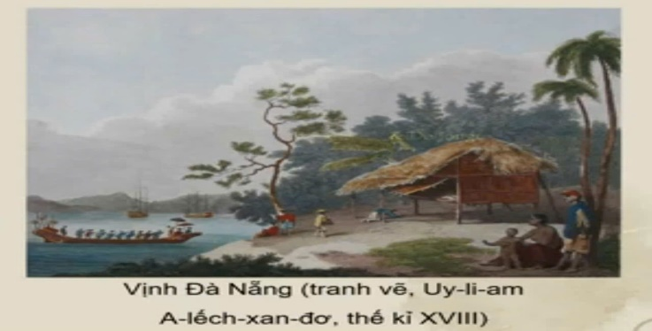
KHỞI ĐỘNG

Slide 3
KHỞI ĐỘNG
- Hãy mô tả bức tranh vẽ Vịnh Đà Nẵng ( chất liệu, tác giả, những chi tiết trong tranh mô tả về vịnh ……)
- Trình bày một số hiểu biết của em về quá trình khai phá vùng đất phía Nam từ thế kỉ XVI đến thế kỉ XVIII.

Slide 4
-Bức tranh vẽ chất liệu: bằng màu chì và màu nước
-Tác giả: họa sĩ tài ba Uy-li-am A-lếc-xan-đơ - người có mặt trong phái bộ Anh đến Đàng Trong (khoảng những năm 1778 -1822) đời Cảnh Thịnh (tức Nguyễn Quang Toản).
-Những chi tiết trong tranh mô tả vịnh Đà Nẵng (Tourane). Đạo Quảng Nam do vua Lê Thánh Tông lập năm 1471gồm những tỉnh Quảng Nam, Quảng Ngãi, Bình Định, Kom Tum, Gia Lai ngày nay và vai trò của vùng đất này (không chỉ là điểm dừng chân cho những dòng người tiếp tục xuôi về Nam khai hoang mở đất - mà quan trọng là tạo tiềm lực cho chính quá trình này).
-Chính trong quá trình xuôi Nam khai phá, chúa Nguyễn trở thành chính quyền đầu tiên xác lập chủ quyền đối với vùng Biển Đông thuộc miền Trung và Nam Bộ Việt Nam ngày nay, trong đó có quần đảo Hoàng Sa và quần đảo Trường Sa.

Slide 5


Tuần 7 - Tiết 12
BÀI 5: QUÁ TRÌNH KHAI PHÁ VÙNG ĐẤT PHÍA NAM TỪ THẾ KỈ XVI ĐẾN THẾ KỈ XVIII
1.Khái quát quá trình khai phá vùng đất phía Nam từ thế kỉ XVI đến thế kỉ XVIII

Slide 6
1.Khái quát quá trình khai phá vùng đất phía Nam từ thế kỉ XVI đến thế kỉ XVIII
❓ Thời gian Nguyễn Hoàng vào
trấn thủ Thuận Hoá - Quảng Nam

Slide 7
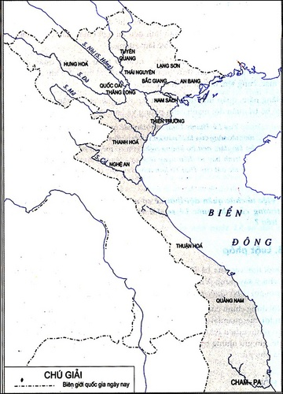
- 1558, Nguyễn Hoàng (con trai thứ của Nguyễn Kim) được cử vào trấn thủ Thuận Hóa và 12 năm sau ông kiêm luôn trấn thủ Quảng Nam.
Thuận Hóa
Quảng Nam

Slide 8
Khái quát quá trình khai phá vùng đất phía Nam từ thế kỉ XVI đến thế kỉ XVIII
-Năm 1558, Nguyễn Hoàng vào trấn thủ Thuận Hoá - Quảng Nam.

Slide 9
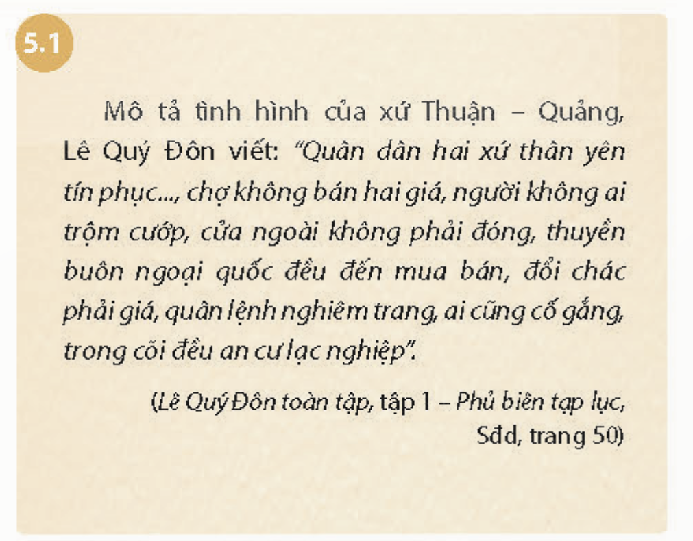
Hoạt động cá nhân (2 phút)
Đọc tư liệu 5.1 và thông tin SGK trang 29. Nêu nhận xét của em về tình hình của xứ Thuận - Quảng ?
Xứ Thuận - Quảng là vùng đất yên bình, kinh tế phát triển, dân cư tụ về ngày càng đông, tạo tiềm lực cho người Việt tiếp tục xuôi Nam khai phá những vùng đất mới, hoang vu.

Slide 10
1.Quá trình khai phá vùng đất phía Nam từ thế kỉ XVI - XVIII
HỌC SINH LÀM VIỆC NHÓM (4 phút)
Dựa vào thông tin mục 1 SGK, kết hợp hình 5.2 Hoàn thành bảng thống kê những sự kiện lịch sử quan trọng đánh dấu quá trình khai phá, mở đất của Đại Việt từ thế kỉ XVI đến thế kỉ XVIII với các thông tin dưới đây:
Mốc thời gian | Năm1597 | Năm1611 | Năm1620 | Năm1693 | Năm 1698 | Năm 1708 | Năm 1757
Vùng đất | ? | ? | ? | ? | ? | ? | ?
Nhóm 1 : Năm 1597, 1611. Nhóm3 - 4: Năm 1698, 1708, 1757.
Nhóm 2 : Năm 1620, 1693.

Slide 11
Hoàn thành bảng thống kê những sự kiện lịch sử quan trọng đánh dấu quá trình khai phá, mở đất của Đại Việt từ thế kỉ XVI đến thế kỉ XVIII với các thông tin dưới đây:
Mốc thời gian | Năm 1597 | Năm 1611 | Năm 1620 | Năm 1693 | Năm 1698 | Năm 1708 | Năm 1757
Vùng đất | Nguyễn Hoàng sai Lương Văn Chánh tổ chức đưa dân từ Bình Định vào đất Phú Yên ngày nay, lập làng mạc, khai khẩn “hoang điền nhàn thổ” | Phủ Phú Yên được thành lập | Người Việt di cư về phía Nam tới Mô Xoài, khai hoang, mở đất | Phần đất của Chiêm Thành ( Ninh Thuận và Bình Thuận) thành một trấn của Đàng Trong. | Nguyễn Hữu Cảnh thành lập phủ Gia Định | Khai phá, mở đất đến Hà Tiên. ( Kiên Giang, Cà Mau) | Chúa Nguyễn hoàn thiện hệ thống chính quyền trên vùng đất Nam Bộ ( Đồng Tháp …… Bạc Liêu).

Slide 12
1.Khái quát quá trình khai phá vùng đất phía Nam từ thế kỉ XVI đến thế kỉ XVIII
*Quá trình di dân, khai phá vùng đất phía Nam tiếp tục được đẩy mạnh:
- Năm 1597 tổ chức đưa dân từ Bình Định vào đất Phú Yên ngày nay, lập làng mạc, khai khẩn “hoang điền nhàn thổ”
- Năm 1611: Phủ Phú Yên được thành lập.
- Năm 1620: Người Việt di cư về phía nam tới Mô Xoài, khai hoang, mở đất.
- Năm 1693: Phần đất của Chiêm Thành trở thành một trấn của Đàng Trong.
- Năm 1698: Nguyễn Hữu Cảnh đặt phủ Gia Định.
- Năm 1708: Khai phá, mở đất đến Hà Tiên.
- Đến năm 1757, chúa Nguyễn hoàn thiện hệ thống chính quyền trên vùng đất Nam Bộ

Slide 13
Phủ Gia Định
Dinh Trấn Biên
Dinh Phiên Trấn
Đồng Nai,
Bà Rịa Vũng Tàu,
Bình Dương,
Bình Phước
Thành phố
Hồ Chí Minh,
Long An,
Tây Ninh

Slide 14
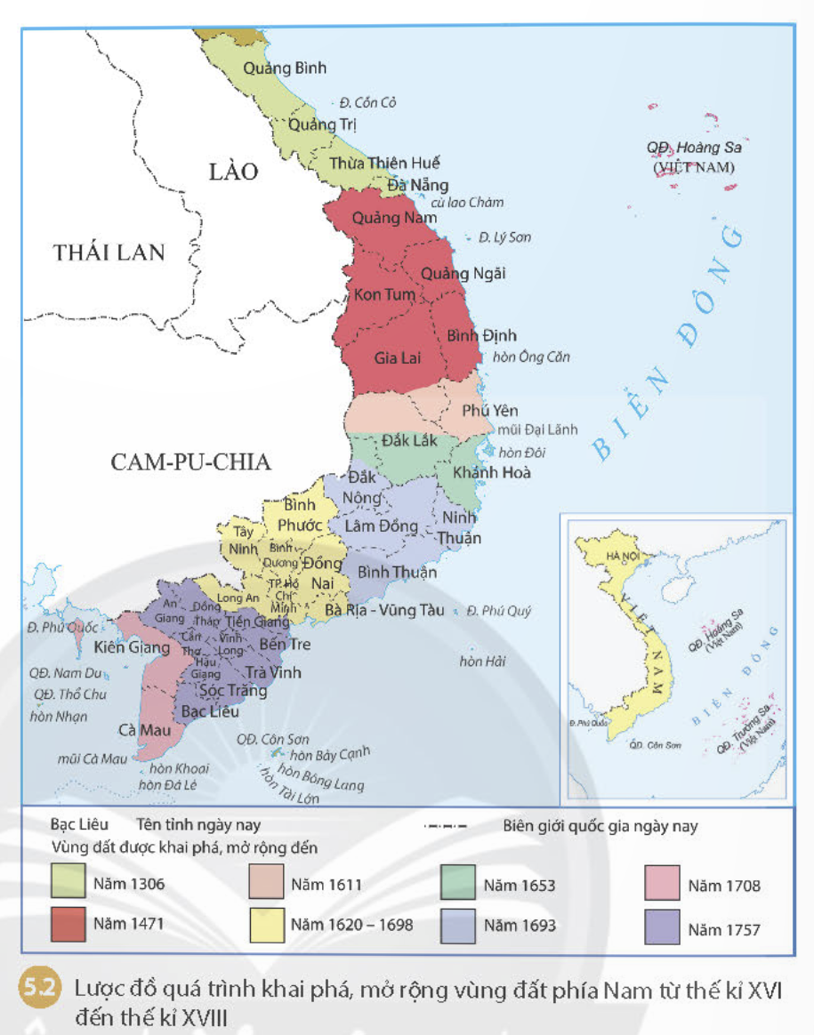
Phủ
Gia Định

Slide 15
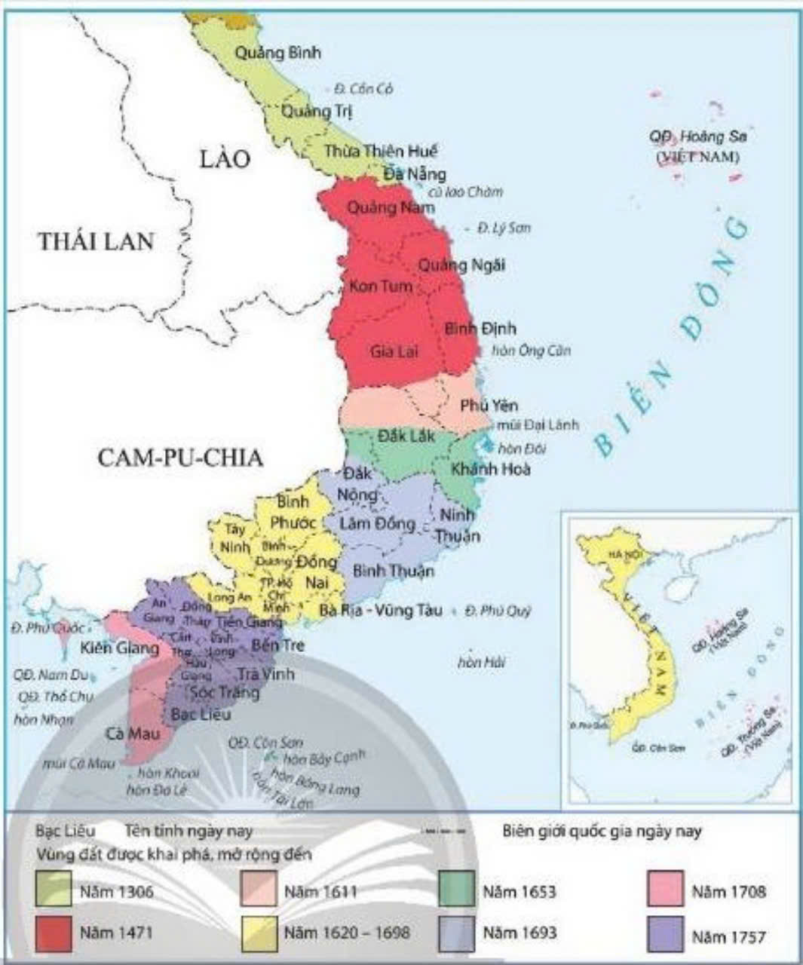
1306
1471
1611
1620-1698
1653
1693
1708
1757

Slide 16
LUYỆN TẬP

Slide 17
Câu 1: Trong các thế kỉ XVI - XVIII, Đại Việt đã thực hiện quá trình khai phá ở khu vực nào sau đây?
A. Bắc Bộ và Bắc Trung Bộ.
B. Nam Trung Bộ và Nam Bộ.
C. Nam Trung Bộ.
D. Trung du và miền núi phía Bắc.

Slide 18
Câu 2: Khi mới thành lập, phủ Gia Định bao gồm dinh nào?
A. Dinh Trấn Biên và dinh Phiên Trấn.
B. Dinh Vũ Xá và dinh Bố Chính.
C. Dinh Bình Khang va dinh Bình Thuận.
D. Dinh Long Hồ và dinh Phú Yên.

Slide 19
Câu 3: Năm 1693, phần đất của Chiêm Thành (Ninh Thuận-Bình Thuận) được sáp nhập thành
A. một trấn của Đàng Trong.
B. một xứ của Đàng Ngoài.
C. một phủ thuộc Ninh Thuận.
D. một lộ thuộc Bình Thuận.

Slide 20
Câu 4: Gia Định là tên gọi xưa của thành phố nào ngày nay?
A. Thành phố Hồ Chí Minh.
B. Thành phố Cần Thơ.
C. Thành phố Đà Nẵng.
D. Thành phố Hải Phòng.

Slide 21
Câu 5: Mốc thời gian nào thể hiện lệnh khai phá “hoang điền nhàn thổ” của Nguyễn Hoàng – quá trình mở đất về phía Nam là quá trình khai phá đất hoang của người Việt?
A. Năm 1597.
B. Năm 1620.
C. Năm 1693.
D. Năm 1757.

Slide 22
Em hãy đánh giá về vai trò của các chúa Nguyễn trong việc mở rộng lãnh thổ nước ta về phía Nam?

Slide 23
-Việc mở rộng lãnh thổ về phía Nam của các chúa Nguyễn đã có ý nghĩa to lớn đối với lịch sử dân tộc Việt Nam. Nó đã góp phần:
+Bảo vệ và phát triển đất nước: Việc mở rộng lãnh thổ đã giúp Đại Việt mở rộng phạm vi lãnh thổ, bảo vệ vững chắc chủ quyền dân tộc. Đồng thời, nó cũng tạo điều kiện thuận lợi cho việc phát triển kinh tế, văn hóa, xã hội của đất nước.
+Thống nhất đất nước: Việc mở rộng lãnh thổ về phía Nam đã tạo tiền đề cho việc thống nhất đất nước về sau.Với những đóng góp to lớn đó, các chúa Nguyễn xứng đáng được ghi nhận và tôn vinh trong lịch sử dân tộc Việt Nam.

Slide 24
VẬN DỤNG
Quá trình khai phá vùng đất phía Nam từ thế kỉ XVI đến thế kỉ XVIII được phản ánh như thế nào trong câu ca dao sau:
“Người đi dao rựa dắt lưng,
Ngó sông sông rộng, ngó rừng rừng cao”

Slide 25
MỞ RỘNG
Quá trình khai phá vùng đất phía Nam từ thế kỉ XVI đến thế kỉ XVIII được phản ánh như thế nào trong câu ca dao sau:
“Người đi dao rựa dắt lưng,
Ngó sông sông rộng, ngó rừng rừng cao”
- Vào khoảng đầu thế kỉ VII, Vương quốc Phù nam suy yếu và bị Chân Lạp xâm chiếm, trên danh nghĩa, vùng đất Nam Bộ của Việt Nam ngày nay thuộc quyền quản lí của triều đình Chân Lạp. Tuy nhiên, do nhiều nguyên nhân, triều đình Chân Lạp hầu như không thể quản lí được vùng đất này, vùng đất Nam Bộ bị bỏ hoang từ thuở đó.
- Từ Bến Tre, Tiền Giang, Đồng Tháp ngày nay, xuống phía Nam, sang bên kia sông, dọc theo những vùng đất bên bờ Tây sông Hậu cho đến Mũi Cà mau,…là những vùng đầm lầy, những mảng rừng đước, kênh, rạch quanh co, chằng chịt.
- Tình trạng hoang vu này vẫn tiếp tục tồn tại cho đến cuối thế kỉ XVI, khi có sự xuất hiện và khai phá của người Việt. Trong các thế kỉ XVI - XVIII, chính quyền chúa Nguyễn ở Đàng Trong đã tổ chức nhiều đợt di dân vào khai hoang, lập ấp ở các vùng đất ở phía Nam. Trong quá trình khai phá ấy, người Việt phải đối mặt với bao gian khó, hiểm nguy luôn rình rập. Nhưng với ý chí quyết tâm, kiên cường, bất khuất và tinh thần lao động cần cù, các thế hệ người Việt đã viết nên những trang sử hào hùng về quá trình khai phá, xác lập chủ quyền, bảo vệ và phát triển vùng đất Nam Bộ, góp phần làm rạng rỡ non sông, đất nước Việt Nam.
GV hướng dẫn HS tham khảo tư liệu tại:
+ Phim tài liệu của Truyền hình Vĩnh Long giới thiệu về quá trình mở cõi phương Nam của các chúa Nguyễn:
http://www.youtube.com/watch?v=YPV2BBS2M7I

Slide 26


TẠM BIỆT !
CHÚC THẦY CÔ VÀ CÁC EM NHIỀU SỨC KHỎE !!!

